Slide 1
스프링 프레임워크
150711 조문영

Slide 2
스프링 프레임워크?
자바 엔터프라이즈 애플리케이션 개발을 편하게 해주는 프레임 워크
어플리케이션을 제작하는데 필요로 하는 대부분의 기능을 모듈로 지원
단순화된 테스팅 (서버에 배포하지 않고도 테스트 가능)
JDBC를 단순화 (DB연결, 쿼리, 예외, 트랜잭션 처리)
AOP를 사용해 횡단관심(로깅, 보안..)의 실행을 처리
비즈니스 로직 개발에 집중
활발한 커뮤니티

Slide 3
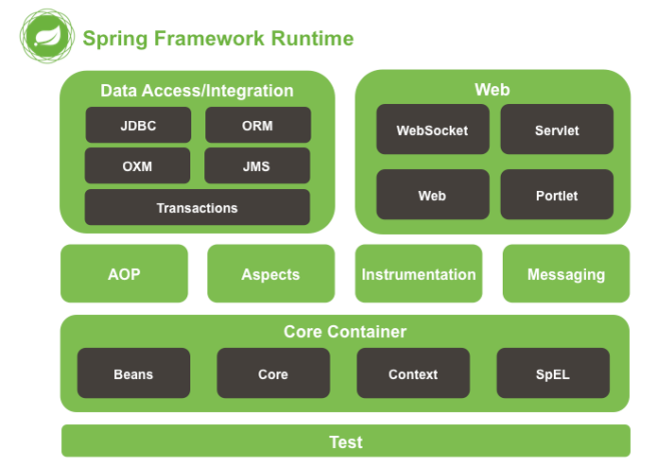
스프링 모듈

Slide 4
특징
POJO
(Plain Old Java Object)
DI
(Dependency Injection)
AOP
(Aspect Oriented Programming)
PSA
(Portable Service Abstraction)

Slide 5
POJO Plain Old Java Object
일반 자바 객체를 뜻하는 말로
특정한 API를 상속하거나 구현하지 않고 사용한다는 의미
이식성, 객체지향적 설계 가능, 코드의 간결화
EJB(Enterprise JavaBean)의 과도한 엔지니어링으로 실패한 케이스를 바탕으로

Slide 6
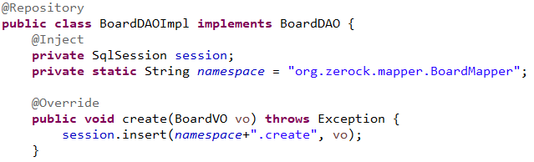
DI Dependency Injection
작성하는 클래스에서 인스턴스를 직접 생성하도록 하면 결합도가 높아진다.
-> 유지보수의 어려움
개발자대신 DI 컨테이너가 객체를 생성하고 주입
인스턴스를 변경할 때, DI컨테이너에 등록하는 부분만 변경하면 된다.
SqlSession
MySQLSqlSession
OracleSqlSession

Slide 7
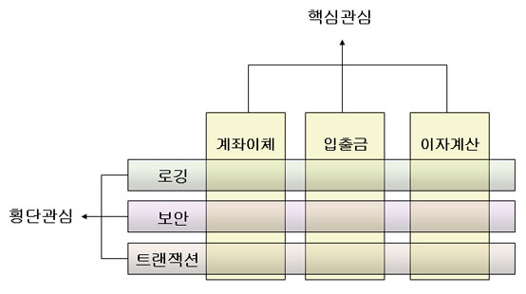
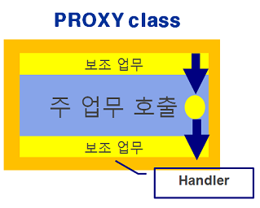
AOP Aspect Oriented Programming
횡단 관심을 분리시켜서 적용함으로써 반복되는 코드를 작성할 필요가 없다
->응집성이 낮아진다
프록시를 이용
핵심기능의 전/후에 동작하도록 제어

Slide 8
PSA Portable Service Abstraction
환경과 세부 기술의 변화에 관계없이 일관된 방식으로 기술에 접근할 수 있도록 해주는 기술
Ex) MySQL을 사용하든 Oracle을 사용하든 트랜잭션을 처리하는 코드는 같다.

Slide 9
스프링 MVC 스프링에 포함된 MVC 프레임워크
스프링 처리
개발자 처리
요청URL과 매칭되는
Controller의 메소드 검색
HandlerMapping
client
요청
DispatcherServlet
(FrontController)
처리요청
응답
HandlerAdapter
Model, View
view의 처리결과
처리
View이름으로 검색
Controller
view에
Model보냄
View(JSP)
ViewResolver

Slide 10
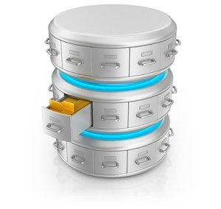
구조
Controller
Service
DAO
( Data
Access
Object )
스프링이
처리
DB
Request 처리
트랜잭션 처리 단위
쿼리 수행 단위

